Slide 1
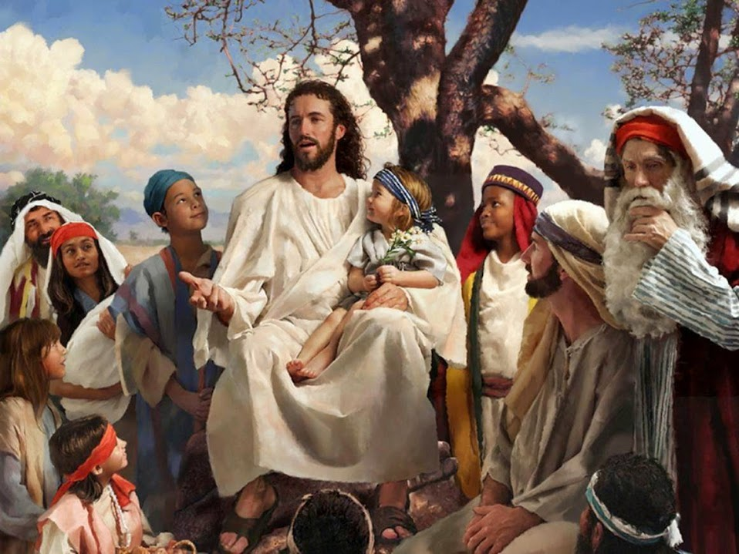


Invierno 2017/Tema: Invaluable: Encontrando su valor en Dios
Sesión 1: Adoptado en la familia de Dios
4 de diciembre de 2016
(1 Juan 3:1-10)
Iglesia Bíblica Bautista de Aguadilla
Estudios Bíblicos Lifeway ®

Slide 2

El asunto
Dios, nuestro Padre perfecto, nos ama.

Slide 3
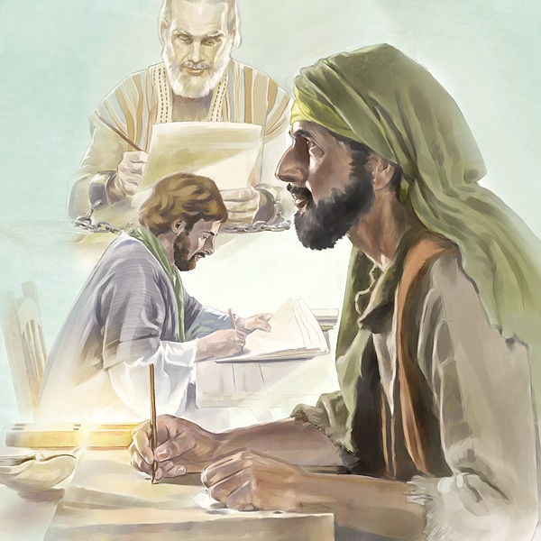
Contexto
La primera epístola de Juan se escribió para alentar a los cristianos a permanecer fieles a su fe en Jesucristo.
Un grupo herético se había separado de la iglesia de los creyentes, pero aún y trataba de influenciarlos.

Slide 4
Contexto
Entre las enseñanzas de los herejes podemos mencionar la negación de Jesús fuera el Mesías, el Hijo de Dios; la negación de que Él hubiera venido en la carne, y de que la naturaleza expiatoria del sacrificio de Jesús diera la vida eterna a quienes creen en Él.

Slide 5

Pasaje bíblico
1 Juan 3:1-3

Slide 6
1 Juan 3:1-3
“Mirad cuál amor nos ha dado el Padre, para que seamos llamados hijos de Dios; por esto el mundo no nos conoce, porque no le conoció a él. Amados, ahora somos hijos de Dios, y aún no se ha manifestado lo que hemos de ser; pero sabemos que cuando él se manifieste, seremos semejantes a él, porque le veremos tal como él es. Y todo aquel que tiene esta esperanza en él, se purifica a sí mismo, así como él es puro.”

Slide 7
Pasaje bíblico
1 Juan 3:4-8

Slide 8
1 Juan 3:4-8
“Todo aquel que comete pecado, infringe también la ley; pues el pecado es infracción de la ley. Y sabéis que él apareció para quitar nuestros pecados, y no hay pecado en él. Todo aquel que permanece en él, no peca; todo aquel que peca, no le ha visto, ni le ha conocido...”

Slide 9
1 Juan 3:4-8
“...Hijitos, nadie os engañe; el que hace justicia es justo, como él es justo. El que practica el pecado es del diablo; porque el diablo peca desde el principio. Para esto apareció el Hijo de Dios, para deshacer las obras del diablo.”

Slide 10
Pasaje bíblico
1 Juan 3:9-10

Slide 11
1 Juan 3:9-10
“Todo aquel que es nacido de Dios, no practica el pecado, porque la simiente de Dios permanece en él; y no puede pecar, porque es nacido de Dios. En esto se manifiestan los hijos de Dios, y los hijos del diablo: todo aquel que no hace justicia, y que no ama a su hermano, no es de Dios.”

Slide 12

Aplicación para mi vida
Dios, nuestro Padre, nos ha elegido. Él desea adoptarnos en Su familia.
No tenemos por qué ser huérfanos, llorando y esperando la aceptación de un padre.
Por el contrario: Dios nos ama y podemos recibir de Él un regalo inconmensurable: ser adoptados para formar parte de Su familia.

Slide 13

Recursos
Floyd, Ronie, David Francis y Elizabeth Works-Díaz, eds. Estudios Bíblicos para la Vida para Adultos, Invierno 2016-17, Vol. 3, Núm. 2, Invierno 2016-17. Nashville, TN: Lifeway Church Resources, 2016. 17-26.
  MacDonald, William. Comentario Bíblico de William MacDonald: Antiguo Testamento Y Nuevo Testamento. Viladecavalls (Barcelona), España: Editorial CLIE, 2004. Print.
  Ventura, Samuel Vila. Nuevo diccionario biblico ilustrado 1985. Print.
  Vine, W.E. Vine diccionario expositivo de palabras del Antiguo y del Nuevo Testamento exhaustivo 1999. Print.
  Wiersbe, Warren W. Bosquejos Expositivos de La Biblia: Antiguo Y Nuevo Testamento. electronic ed. Nashville: Editorial Caribe, 1995. Print.
  http://blog.lifeway.com/eblifewayadultos/
http://distantshores.org/resources/illustrations/sweet-publishing (imágenes bíblicas).
http://st-takla.org/Gallery/Bible/Illustrations.html (imágenes bíblicas).

Slide 14
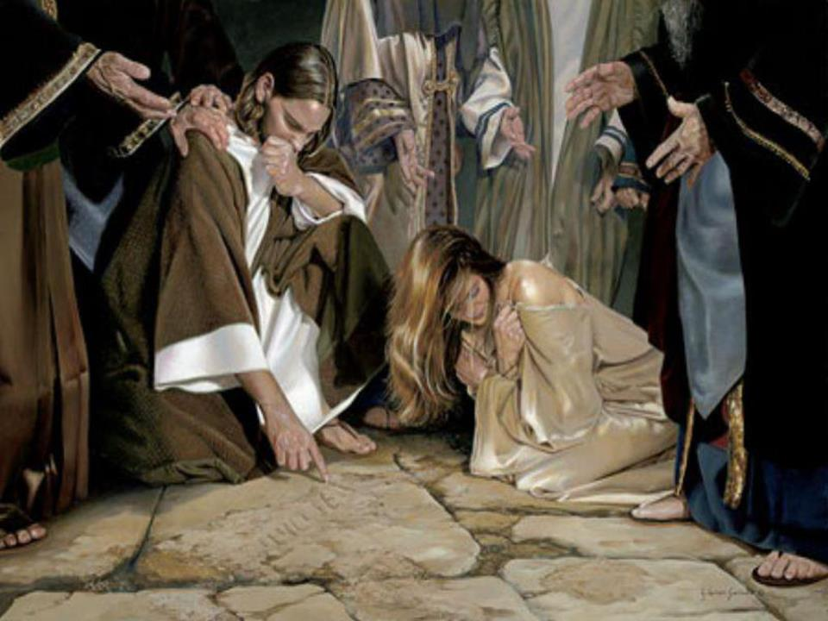
Próximo Estudio Dominical
Invierno 2016-2017/Tema: Invaluable: Encuentre su valor en Dios
Sesión 2: Liberado por el perdón de Dios
11 de diciembre de 2016
Leer y meditar en:
(Juan 8:2-11)

Slide 15


